Slide 1
ЭКОНОМИЧЕСКИЙ АНАЛИЗ ПРАВА
к.э.н., доцент Г.В. Калягин
gkalyagin@yandex.ru

Slide 2
8. Рынок преступлений и экономические функции наказания.
Литература
Тамбовцев В.Л. Право и экономическая теория. М.: Инфра-М. 2005. Гл. 7.
Калягин Г.В. Экономический анализ криминального поведения. Экономическая школа: аналитическое приложение. 2006. № 3, с. 45-67.
Shavell, Steven. 2004. Foundations of Economic Analysis of Law. Cambridge (MA): Harvard University Press. Ch. 20-24.
Polinsky A. Mitchell, and Steven Shavell. 2007. ‘The Theory of Public Enforcement of Law’. In: Polinsky A. M., Shavell S. (Eds.), Handbook of Law and Economics V.1. Elsevier B.V., 403-454 (chapter 6).

Slide 3
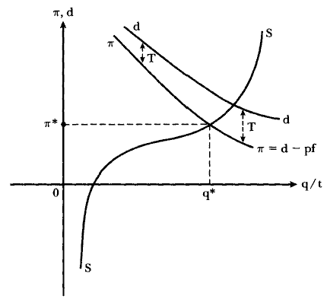
8. Рынок преступлений и экономические функции наказания.

Slide 4
8. Рынок преступлений и экономические функции наказания.
Где:
d=w_{i}-w_{l}-c_{i}(e_{i}) – частный «спрос» на преступления. w_{i} – доход от совершения i-того преступления, w_{l} – альтернативный легальный доход преступника, c_{i} – издержки совершения преступления для преступника, e_{i} – инвестиции жертвы в предотвращение преступления.
T=pf – аналог подоходного налога на рынке преступлений.
S – предложение преступлений.
q* - равновесный уровень преступности.

Slide 5
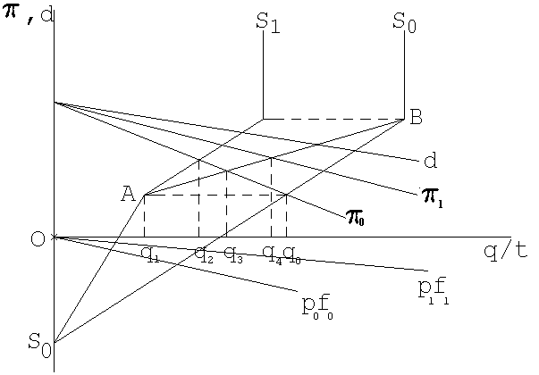
8. Рынок преступлений и экономические функции наказания.

Slide 6
8. Рынок преступлений и экономические функции наказания.
Альтернативные функции наказания: изоляция
Оптимальная тяжесть наказания зависит от потенциального вреда.
Потенциальный вред сокращается с увеличением возраста индивида.
Оптимальная тяжесть наказания никак не связана с его вероятностью.
HFLP result не актуален.
Изоляция – основная функция наказания за преступления с низкой эластичностью предложения.

Slide 7
8. Рынок преступлений и экономические функции наказания.
Альтернативные функции наказания: реабилитация
Теоретический смысл данной функции наказания – в сокращении будущего вреда.
Оптимальная тяжесть наказания никак не связана с его вероятностью.
Реабилитационные программы ослабляют сдерживание.
Общественная эффективность реабилитации не доказана.

Slide 8
8. Рынок преступлений и экономические функции наказания.
Альтернативные функции наказания: месть
Имеет смысл, если полезность преступников входит в функции полезности других членов общества с отрицательным знаком.
Месть способствует сдерживанию: склонность индивидов к мести увеличивает вероятность наказания.
Оптимальная тяжесть наказания не зависит ни от его вероятности, ни от потенциального вреда, ни от влияния наказания на склонность других индивидов к совершению правонарушений.

Slide 9
8. Рынок преступлений и экономические функции наказания.
Смертная казнь
События |  | Наказания | Вероятности | Потреби-тельские перспекти-вы
Преступник арестован | Осуждение за убийство | Смертная казнь | (P_{a})(P_{c/a})(P_{e/c}) | C_{d}=0
 | Осуждение за менее тяжкое преступление или оправдание | Тюремное заключение | (P_{a})(P_{c/a})(1-P_{e/c}) | C_{c}
 |  | Иное наказание | (P_{a})(1-P_{c/a}) | C_{b}
Преступник избежал ареста |  | Отсутствие наказания | 1-P_{a} | C_{a}

Slide 10
8. Рынок преступлений и экономические функции наказания.
При этом C_{a}>C_{b}>C_{c}>C_{d}.
Эластичность полезности преступника по вероятности ареста выше эластичности полезности по условной вероятности осуждения, которая, в свою очередь, превышает эластичность полезности по условной вероятности вынесения преступнику смертного приговора:
(8.1)

Slide 11
8. Рынок преступлений и экономические функции наказания.
Ehrlich, Isaac. 1975. ‘The Deterrent Effect of Capital Punishment: A Question of Life and Death’. 65 American Economic Review, 397-417:
Одна казнь убийцы предотвращает от одного до восьми убийств.
Mocan, H. Naci and R. Kaj Gittings. 2003. ‘Getting off Death Row: Commuted Sentences and the Deterrent Effect of Capital Punishment’. 46 Journal of Law and Economics, 453-478:
Предельная казнь предотвращает пять убийств, а замена смертного приговора приводит к пяти убийствам.

Slide 12
8. Рынок преступлений и экономические функции наказания.
Dezhbakhsh, Hashem, Paul H. Rubin, and Joanna M. Shepherd. 2003. ‘Does Capital Punishment Have a Deterrent Effect? New Evidence from Postmoratorium Panel Data’. 5 American Law and Economics Review, 344-376:
Одна казнь убийцы предотвращает от восьми до восемнадцати убийств.
Shepherd, Joanna M. 2004. ‘Murders of Passion, Execution Delays, and the Deterrence of Capital Punishment’. 33 Journal of Legal Studies, 283-321:
Каждая смертная казнь сдерживает приблизительно три убийства, включая «преступления страсти».

Slide 13
8. Рынок преступлений и экономические функции наказания.
Теория дифференцированной связи Эдвина Сазерленда (Edwin H. Sutherland):
«Склонность к криминальному поведению появляется при взаимодействии с теми, кто находит такое поведение заслуживающим одобрения, и при ограниченности контактов с теми, кто осуждает такое поведение; человек в соответствующей ситуации будет склонен к нарушению закона если, и только если, благоприятное отношение окружающих к криминальному поведению перевесит осуждающее отношение к нему».

Slide 14
8. Рынок преступлений и экономические функции наказания.
Проблемы теории сдерживания:
Ошибки измерения.
Проблемы определения причинно-следственной связи.
Факторы, ослабляющие сдерживающий эффект наказания

Slide 15
8. Рынок преступлений и экономические функции наказания.
Ошибки измерения:
Основная проблема официальной статистики заключается в том, что она учитывает не все преступления, а только зарегистрированные.
Высокое качество работы правоохранительных органов может оказывать двоякое воздействие на раскрываемость зарегистрированных преступлений: с одной стороны, высокая вероятность наказания снижает стимулы индивидов к противоправным действиям; с другой стороны, жертва преступления будет более охотно обращаться в соответствующие органы, так как высокая вероятность раскрытия преступления и задержания преступника означает для жертвы увеличение вероятности возмещения ущерба.

Slide 16
8. Рынок преступлений и экономические функции наказания.
Проблемы определения причинно-следственной связи:
Уровень преступности, вероятность наказания за совершенное преступление и ресурсы, которые общество расходует на борьбу с преступностью, связаны между собой следующим образом:
(8.2)
(8.3)
(8.4)

Slide 17
8. Рынок преступлений и экономические функции наказания.
Проблемы определения причинно-следственной связи:
Где Θ – уровень преступности; p – вероятность наказания; F – его тяжесть; E – средние общественные расходы на противодействие преступности в расчете на одно преступление; Z_{i}, Z_{j}, Z_{k} – показатели, отражающие влияние иных социальных и экономических факторов.

Slide 18
8. Рынок преступлений и экономические функции наказания.
Факторы, ослабляющие сдерживающий эффект наказания:
Увеличение общественных расходов на борьбу с преступностью стимулирует сокращение частных расходов на эти цели.

Slide 19
8. Рынок преступлений и экономические функции наказания.
Факторы, ослабляющие сдерживающий эффект наказания:
Рост общественных расходов на борьбу с отдельными видами преступлений, либо на борьбу с преступностью в определенном географическом районе, либо на противодействие преступности в течение определенного промежутка времени приведет к простому перемещению преступной активности во времени, пространстве, либо к изменению «специализации» правонарушителей соответственно.

Slide 20
8. Рынок преступлений и экономические функции наказания.
Факторы, ослабляющие сдерживающий эффект наказания:
В ряде случаев преступник может быть ориентирован на получение целевого дохода: определенной суммы денег, которую он обязательно, вне зависимости от чего бы то ни было, должен получить.

Slide 21
8. Рынок преступлений и экономические функции наказания.
Факторы, ослабляющие сдерживающий эффект наказания:
На профессиональных преступников, наказание (в первую очередь, денежное) оказывает двоякое воздействие: с одной стороны оно оказывает сдерживающий эффект, а с другой – стимулирует их преступную активность.

Slide 22
8. Рынок преступлений и экономические функции наказания.
Факторы, ослабляющие сдерживающий эффект наказания:
Угроза наказания при определенных условиях может стимулировать возникновение организованной преступности, у которой есть возможность снизить вероятность ареста.

Slide 23
8. Рынок преступлений и экономические функции наказания.
Факторы, ослабляющие сдерживающий эффект наказания:
Стимулы индивидов к участию в противозаконной деятельности зависят не от настоящих степени тяжести и вероятности наказания, которые актуальны в момент совершения преступления, а от значений этих параметров в более или менее отдаленном прошлом.

Slide 24
8. Рынок преступлений и экономические функции наказания.
Факторы, ослабляющие сдерживающий эффект наказания:
Текущая склонность индивида к преступлениям будет выше, если уровень преступности в предыдущие периоды был высоким или общество тратило меньше ресурсов на борьбу с преступностью.
Уровень преступности в настоящем периоде тем выше, чем выше он был в предшествующих периодах.
Если два общества совершенно идентичны по своим текущим параметрам, это не означает, что уровень преступности в них должен быть одинаковым, так как в предшествующих периодах их параметры могли различаться.

Slide 25
8. Рынок преступлений и экономические функции наказания.
Факторы, ослабляющие сдерживающий эффект наказания:
В рамках одного и того же общества различные социальные группы могут отличаться друг от друга по уровню преступности, даже если они весьма схожи по своим экономическим или иным параметрам.
Дополнительные средства, расходуемые обществом на борьбу с преступностью в настоящем, способствуют снижению уровня преступности не в настоящем, а в более или менее отдаленном будущем.

Slide 26
8. Рынок преступлений и экономические функции наказания.
Факторы, ослабляющие сдерживающий эффект наказания:
При принятии тех или иных решений индивиды склонны не учитывать возможность определенных исходов события в том случае, если вероятность наступления этих исходов невелика.

Slide 27
8. Рынок преступлений и экономические функции наказания.
Факторы, ослабляющие сдерживающий эффект наказания:
У индивидов, не являющихся профессиональными преступниками при определенных условиях возможно наступление состояния когнитивного диссонанса, удерживающее их от совершения правонарушений.
В то же время, увеличение тяжести наказания способствует тому, что индивиды делают рациональный выбор – не совершать преступлений, а его сокращение – такой же рациональный выбор в пользу совершения преступлений.

Slide 28
8. Рынок преступлений и экономические функции наказания.
Факторы, ослабляющие сдерживающий эффект наказания:
Если совершение преступления связано с постоянными и переменными издержками, причем ведущее место в структуре издержек принадлежит первым, усиление тяжести наказания может стимулировать индивида увеличить его постоянный капитал.

Slide 29
8. Рынок преступлений и экономические функции наказания.
Результаты эмпирических исследований:
Средняя эластичность уровня преступности по вероятности наступления наказания составляет примерно -0,7.
Средняя эластичность уровня преступности по тяжести наказания около -0,4.
«В целом криминометрические исследования ясно показывают негативную связь между уровнем преступности, с одной стороны, и вероятностью и тяжестью наказания, с другой»
Эрлинг Эйде

